Slide 1
ЗАГАЛЬНІ ПІДСУМКИ
5-11 КЛАСИ

Slide 7
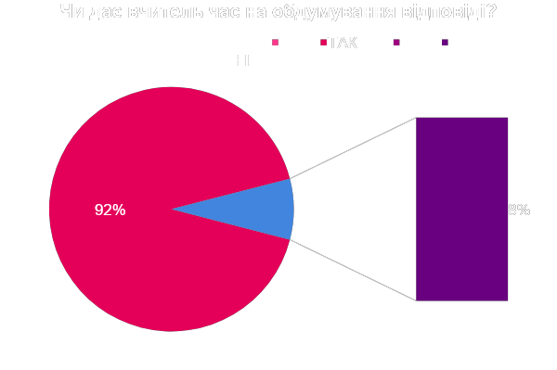

Slide 9
